Slide 1


Slide 2
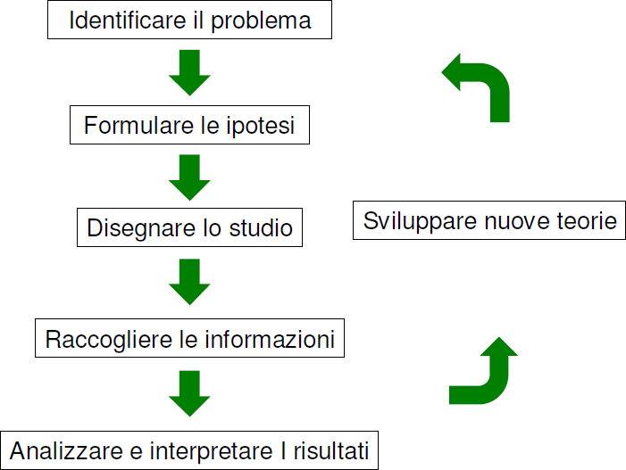
Informazioni, nuove conoscenze, decisioni

Slide 3
LA STATISTICA
La Statistica ha come scopo la conoscenza quantitativa dei fenomeni collettivi. L’analisi statistica mira ad individuare modelli di interpretazione della realtà, attraverso canoni e tecniche che sono astrazioni, semplificazioni di una moltitudine di aspetti e di manifestazioni del reale.
E’ costituita da un insieme dei metodi che consentono di raccogliere, ordinare, riassumere, presentare ed analizzare dati e informazioni, trarne valide conclusioni e prendere decisioni sulla base di tali analisi e risultati.
Perché la Statistica è necessaria?
per leggere, comprendere ed analizzare criticamente relazioni e risultati di analisi

Slide 4






Statistica
Funzione Descrittiva
Funzione Inferenziale
Offre il metodo per riassumere le informazioni in modo da renderle utilizzabili più facilmente. Riduce i dati in forma maneggevole, sostituendo a molti numeri poche misure.
Permette di generalizzare le informazioni, ricavando proprietà e leggi generali sulla base di dati rilevati solamente su una parte (campione) della popolazione.

Slide 5
UNITA’ STATISTICA
DEFINIZIONE: Ogni elemento o caso appartenente alla popolazione oggetto diretto della osservazione da cui si raccolgono i dati.
Esempi: un singolo paziente o soggetto; uno studente;
un occhio;
un campione di sangue; etc

Slide 6
CAMPIONE E UNIVERSO
Un campione rappresentativo è un insieme di unità statistiche tratte da un universo (o popolazione). Un universo consiste della totalità delle unità statistiche che posseggono determinate caratteristiche. (Non necessariamente una popolazione deve essere composta da un numero elevato di elementi).
Esempi:
Universo:
Campione:
tutti i pazienti adulti con una determinata malattia.
120 pazienti con quella malattia, inclusi in una sperimentazione clinica.
Universo:
Campione:
un lotto di 5000 impianti.
10 impianti di quel lotto sottoposti a controllo di qualità.
Il campione è soltanto una parte del tutto.

Slide 7
VARIABILE STATISTICA
DEFINIZIONE: Ciascuna informazione, caratteristica che verrà rilevata sulle unità statistiche sarà chiamata VARIABILE.
Le “categorie” della variabile statistica in osservazione costituiscono le MODALITA’ della variabile.
I dati sperimentali (variabili) si presentano sotto differenti forme, essi possono essere sia di tipo quantitativo sia di tipo qualitativo, ed essere espressi o con scale continue o con scale discrete.

Slide 8
GLOSSARIO
POPOLAZIONE: l’insieme di tutte le unità statistiche oggetto dell’osservazione (es.: medici, paramedici, studenti, diabetici, obesi, addetti all’agricoltura…).
CAMPIONE: la parte delle unità statistiche sottoposte all’osservazione, all’esperimento, etc.
UNITA’ STATISTICA: per ogni elemento o caso appartenente alla popolazione oggetto diretto della osservazione da cui si raccolgono i dati.

Slide 9
GLOSSARIO
CARATTERE (O VARIABILE): la caratteristica (attributo o misura) osservata sulla unità statistica.
MODALITA’: ogni diversa presentazione del carattere o variabile osservata su ciascuna unità statistica.
FREQUENZA: numero di volte che si presenta una data modalità.

Slide 10
Popolazione
obiettivo
INFERENZA
INFERENZA
Stima dei parametri (µ,σ, π)
Popolazione campionata (base di campionamento)
CAMPIONAMENTO
campione
Statistiche descrittive (media, varianza, %)
DESCRIZIONE

Slide 11
Esempi
Le variabili sesso, età, peso, pressione arteriosa, etc (di pazienti inclusi in uno studio) hanno come modalità:
maschio o femmina per la variabile "sesso";
anni, per la variabile "età";
kg, per il "peso corporeo",
mmHg, per la "pressione arteriosa"
A, AB, B, 0 per il "gruppo sanguigno",
elementare, media inferiore, media superiore, università ,
per la variabile "titolo di studio”

Slide 12
VARIABILI STATISTICHE
VARIABILI QUALITATIVE
VARIABILI QUANTITATIVE
NOMINALI
Date due qualsiasi
modalità, è possibile solo affermare se esse sono uguali o diverse.
ORDINALI O PER RANGHI
Esiste un criterio predeterminato per ordinare le modalità
DISCRETO
L’insieme delle
modalità assumibili può essere messo in “corrisp. biunivoca” con un sottoinsieme dei numeri naturali.
CONTINUO
(la variabile può
assumere qualsiasi valore all’interno di intervalli di numeri reali.
Sesso; professione; diagnosi medica; …
ordine di nascita; giorni della settimana; indice di severità di una
malattia;…
Num. componenti famiglia;
num. di figli;
num. di denti;
num. colonie batteriche in una piastra;…
statura; peso; glicemia; PAS;…

Slide 13
LA SINTESI DEI DATI

Slide 14
Esempio 1. Su un campione di pazienti si rilevino le caratteristiche: sesso, età, altezza, peso, pressione arteriosa sistolica (PAS), tasso glicemico.
nome: Rossi Amerigo | nome: Bianchi Paolo
sesso: maschio | sesso: maschio
età: 32 | età: 47
altezza: 172 cm. | altezza: 170 cm.
peso: 64 Kg. | peso: 80 Kg.
PAS: 140 mm Hg. | PAS: 148 mm Hg.
glicemia: 190 mg/dl | glicemia: 180 mg/dl

Slide 15
nome: Valenzi Alberica | nome: Alinori Alfonso
sesso: femmina | sesso: maschio
età: 45 | età: 27
altezza: 168 cm. | altezza: 183 cm.
peso: 51 Kg. | peso: 85 Kg.
PAS: 125 mm Hg. | PAS: 138 mm Hg.
glicemia: 150 mg/dl | glicemia: 170 mg/dl

Slide 16
Le informazioni raccolte per essere "trattate" da un computer devono essere organizzate in strutture chiamate comunemente
Data Base o File Dati.
Le informazioni vengono, comunemente, organizzate per riga, cioè su ogni riga,
consecutivamente, vengono elencati i dati relativi ad un soggetto.

Slide 17
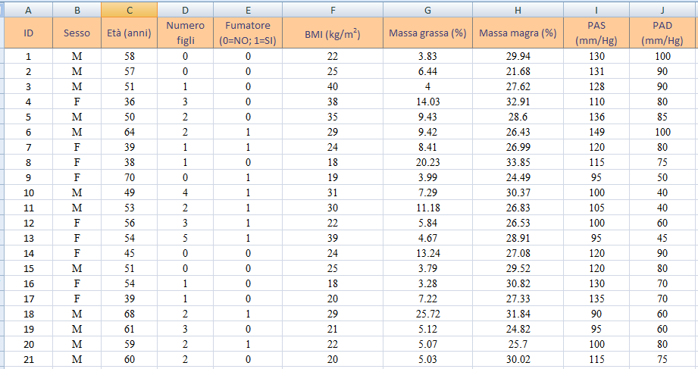

Slide 18
DISTRIBUZIONI SEMPLICI DI FREQUENZE
I dati (cioè le informazioni raccolte) spesso sono di non immediata lettura.
Per questo si procede ad una sistematizzazione e sintesi delle informazioni raccolte, cioè alla loro tabulazione. Per ogni variabile si calcolano le frequenze assolute (f.a.) che rappresentano il numero di u.s. che presentano una stessa modalità del carattere.

Slide 19
Alcune distribuzioni semplici di frequenze
Sesso | f.a.
M | 120
F | 90
Tot | 210
N figli | f.a.
0 | 60
1 | 40
2 | 60
>2 | 50
Tot | 210
Età (anni) | f.a.
<40 | 40
41-45 | 10
46-50 | 20
51-55 | 60
56-60 | 50
>60 | 30
Tot | 210

Slide 20
Variabile qualitativa nominale: SESSO
SESSO | Frequenza assoluta | Frequenza relativa
Maschio | 12 | 57.1
Femmina | 9 | 42.9
Totale | 21 | 100
14
12
10
8
6
4
2
0
Frequenze assolute
Maschio Femmina

Slide 21
Variabile qualitativa nominale: COLORE DEI CAPELLI
COLORE CAPELLI | Frequenza assoluta | Frequenza relativa
Bruni | 14 | 63.6
Biondi | 7 | 31.8
Rossi | 1 | 4.6
Totale | 22 | 100
70
60
50
63.6
Bruni
Biondi Rossi
Frequenze relative
40
30
20
10
0
31.8
4.6
Bruni Biondi Rossi

Slide 22
Variabile quantitativa ordinale: NUMERO DI OROLOGI
NUMERO DI OROLOGI | Frequenza assoluta | Frequenza relativa | Frequenza cumulata
0 | 21 | 42.0 | 21
1 | 15 | 30.0 | 36 (21+15)
2 | 6 | 12.0 | 42 (36+6)
3 | 3 | 6.0 | 45 (…)
4 | 2 | 4.0 | 47
5 | 1 | 2.0 | 48
8 | 1 | 2.0 | 49
12 | 1 | 2.0 | 50
Totale | 50 | 100

Slide 23
BAR CHART
24
22
20
18
16
14
12
10
8
6
4
2
0
Frequenze assolute
0
1
2
3
4
5
6
Num ero di orologi
7
8
9
10
11
12

Slide 24
Variabile quantitativa: PESO CORPOREO
PESO CORPOREO
54
50
57
68
63
51
47
64
62
110
60
68
76
70
74
75
47
74
53
70
65
65
Peso corporeo | Freq. assoluta | Freq. relativa | Freq. cumulata
40-50 | 3 | 0.14 | 0.14
51-60 | 5 | 0.23 | 0.37
61-70 | 9 | 0.41 | 0.78
71-80 | 4 | 0.18 | 0.96
81-90 | 0 | 0 | 0.96
>90 | 1 | 0.04 | 1
Totale | 22 | 1

Slide 25
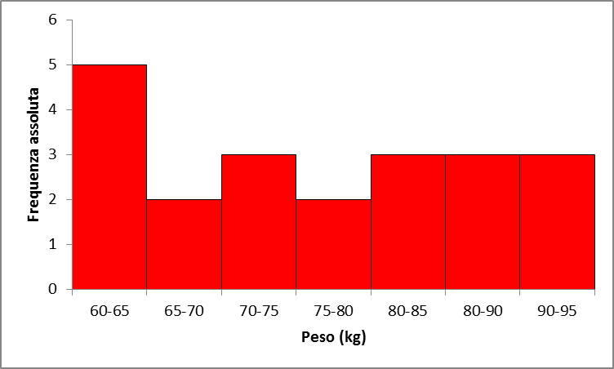

L’ISTOGRAMMA
In presenza di un carattere con molte modalità è possibile e conveniente formare delle classi di valori (BINS)

Slide 26
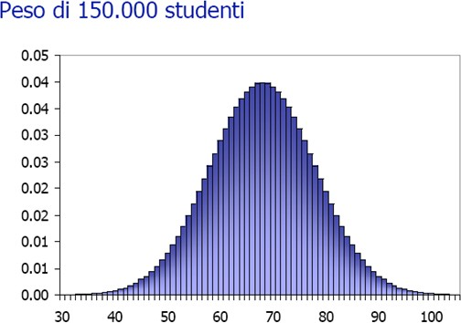
L’ISTOGRAMMA

Slide 27

Distribuzione doppia di frequenze assolute
BCO | Fumatori | Non fumatori | Totale
SI | 160 | 100 | 260
NO | 120 | 70 | 190
Totale | 280 | 170 | 450

Slide 28
Ci accorgiamo che il confronto non può essere effettuato solo con le f.a. in quanto esse si riferiscono a collettivi di numerosità diversa.
Se vogliamo confrontare le frequenze le dobbiamo “depurare” dalla numerosità del collettivo; ciò lo si fa dividendo le f.a. per la numerosità (N) della popolazione e moltiplicando per 100
(cioè facendo riferimento ad una ipotetica popolazione di
100 unità).
Le frequenze così calcolate sono le frequenze
percentuali (f.%)

Slide 29
Distribuzione doppia di frequenze percentuali
BCO | Fumatori |  | Non fumatori
 | f.a. | f.a.% | f.a. | f.a.%
SI | 160 | 57.1 | 100 | 58.8
NO | 120 | 42.8 | 70 | 41.2
Totale | 280 | 100 | 170 | 100

Slide 30
Distrib. di frequenze assolute, relative e cumulate
Età | f.a. | f% | f.a.cum | f% cum
17 | 30 | 13.6 | 30 | 13.6
18 | 60 | 27.3 | 90 | 40.9
19 | 120 | 54.6 | 210 | 95.5
20 | 10 | 4.5 | 220 | 100
Totale | 220 | 100

Slide 31
I GRAFICI STATISTICI
Scopo dei grafici è quello di rendere l’informazione contenuta in una serie di dati:
di più facile comprensione;
di più diretta lettura.
Pertanto un grafico deve fornire al lettore una informazione sintetica e facile da interpretarsi.

Slide 32
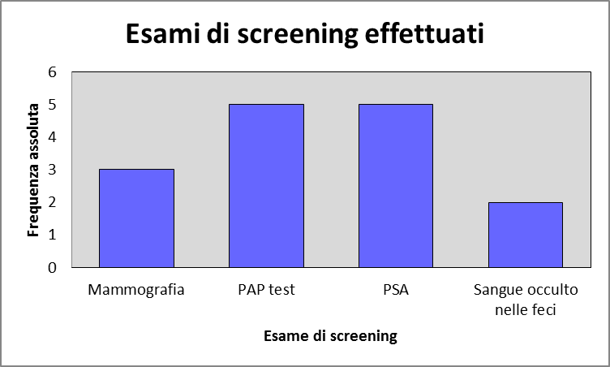
BAR CHART
Usati per variabili qualitative, l’altezza delle barre rappresenta freq. assoluta o percentuale

Slide 33
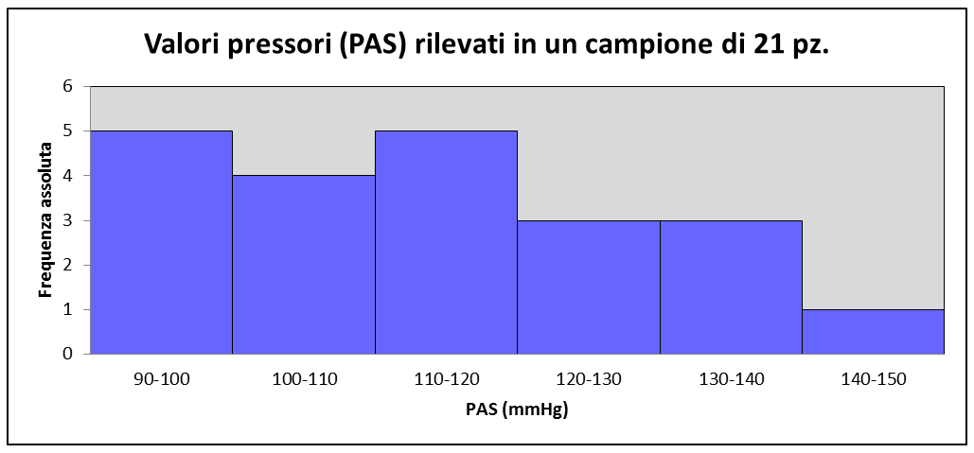
ISTOGRAMMI
Indicati per rappresentare distribuzioni in classi (variabili quantitative continue).
Costituiti da una serie di barre rettangolari contigue ognuna in rappresentanza di una classe e con area proporzionata alla rispettiva frequenza.

Slide 34
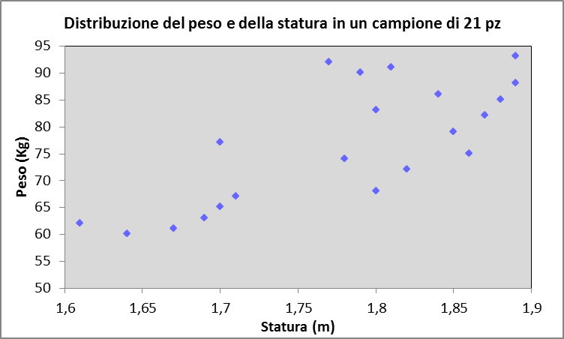
GRAFICI PER PUNTI (Scatter Plot)
Costituito dai punti corrispondenti alle diverse coppie di valori rilevati. Indicati per evidenziare le associazioni tra variabili quantitative.

Slide 35
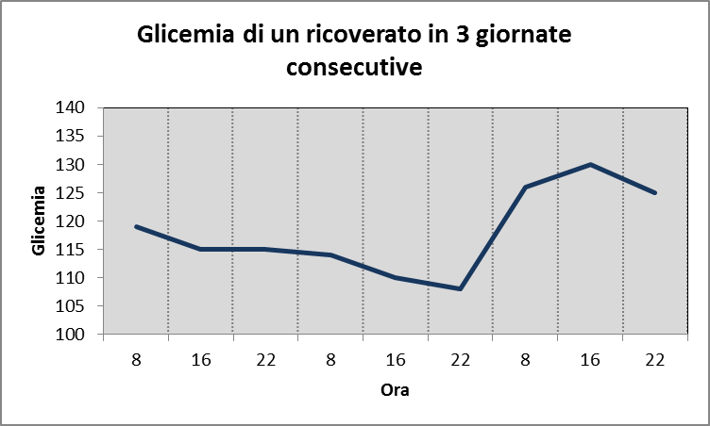
GRAFICI PER SPEZZATE
Si ottengono dai grafici per punti congiungendo i vari punti. Indicati per evidenziare una continuità tra valori come ad es. nella rappresentazione delle serie temporali.

Slide 36
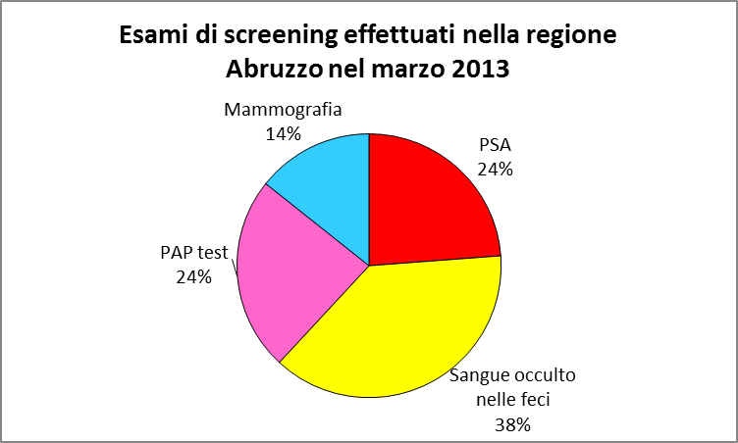
DIAGRAMMI A SETTORI CIRCOLARI
Indicati per variabili qualitative allo scopo di evidenziare le frequenze
% delle singole modalità. L’area di un cerchio
viene suddivisa in settori proporzionali alle
frequenze %

